Slide 1



Plastiskās un mikroķirurģijas centrs
Slimnīca,
kurā vēlas strādāt

Slide 2
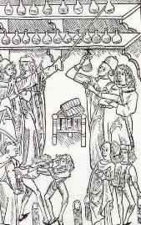
Plastiskās un mikroķirurģijas centrs
Slimnīca,
kurā vēlas strādāt
Viduslaiku ķirurģiskās ārstēšanas metodes
Amputācija – apstrāde ar verdošu eļļu;
Asiņošanas apturēšana – brūces tamponēšana, šūšana ar diegu, piededzināšana ar kvēlojošu dzelzi;
Asiņošanas samazināšana – medus, sviests, krīts, vara vitriols;
Dezinfekcija – vīns, terpentīneļļa, rožu ūdens.

Slide 3
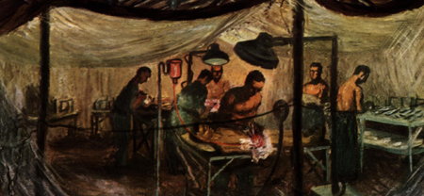
Plastiskās un mikroķirurģijas centrs
Slimnīca,
kurā vēlas strādāt
Mikroķirurģijas vēsture
US armijas konsultants II Pasaules karā - Dr. Sterling Bunnell;
Galvenie iemesli – kombinēta trauma (kauli, mīkstie audi, cīpslas, nervi, asinsvadi);
Nepieciešama speciāla sagatavotība.

Slide 4
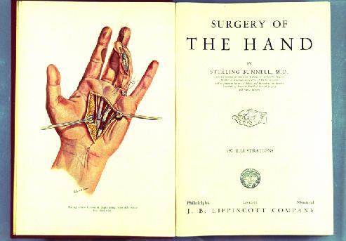
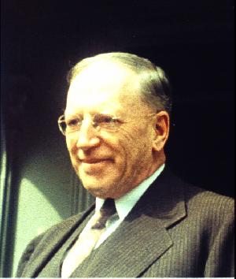
Plastiskās un mikroķirurģijas centrs
Slimnīca,
kurā vēlas strādāt
Mikroķirurģijas vēsture
Dr. Sterling Bunnell (1882-1957)
“Surgery of the Hand” - 1944

Slide 5
Plastiskās un mikroķirurģijas centrs
Slimnīca,
kurā vēlas strādāt
Latvijas plastiskās un mikroķirurģijas centrs
Mikroķirurģijas centrs atrodas Rīgas Austrumu klīniskajā universitātes slimnīcā ”Gaiļezers”;
Mikroķirurģijas centrs ir klīnika, kas specializējusies rekonstruktīvajā un plaukstas ķirurģijā;
Operācijas tiek veiktas ar mūsdienīgu, īpaši rokas un rekonstruktīvajām operācijām piemērotu aparatūru aprīkotā operāciju zālē;
Stacionārs atrodas mājīgi izremontētās telpās, kur par pacientiem rūpējas pieredzējis un draudzīgs personāls.

Slide 6
Plastiskās un mikroķirurģijas centrs
Slimnīca,
kurā vēlas strādāt
Mikroķirurģijas vēsture Latvijā
1985. gads - Mikroķirurģijas nodaļa Rīgas 7. slimnīcā;
1994. gads - Valsts, plastiskās un rekonstruktīvās mikroķirurģijas centrs slimnīcā “Gaiļezers”;
2000. gads – Latvijas plastiskās un rekonstruktīvās mikroķirurģijas centrs – sadarbībā ar RAKUS “Gaiļezers”.

Slide 7
Plastiskās un mikroķirurģijas centrs
Slimnīca,
kurā vēlas strādāt
Darbinieki
plastikas ķirurgi,
traumatologs ortopēds,
bērnu ķirurgs.

Slide 8
Plastiskās un mikroķirurģijas centrs
Slimnīca,
kurā vēlas strādāt
Operāciju % sadalījums LPMC

Slide 9
Plastiskās un mikroķirurģijas centrs
Slimnīca,
kurā vēlas strādāt
Operāciju skaits

Slide 10
Plastiskās un mikroķirurģijas centrs
Slimnīca,
kurā vēlas strādāt
Sadarbības partneri
Sejas – žokļu ķirurgi;
Bērnu ķirurgi;
Onko – ķirurgi;
Neiro – ķirurģi;
Traumatologi – ortopēdi;
Apdegumu speciālists.

Slide 11
Plastiskās un mikroķirurģijas centrs
Slimnīca,
kurā vēlas strādāt
Apmācības iespējas LPMC
Vienīgā apmācības vieta LR;
Pirmsdiploma apmācība (studenti): Vācija, Slovēnija, Turcija;
Pēcdiploma apmācība:
rezidentūra (bērnu ķirurgi, traumatologi-ortopēdi, sejas-žokļu ķirurgi),
ārvalstu rezidenti- Itālija, Vācija, Baltkrievija; Indija,
ārstu tālāka izglītība.
Sadarbība un darba / mācību iespējas:
Mayo Clinic – ASV,
Christine M.Kleinert Institute for Hand and Microsurgery - ASV
Singapore National University Hospital,
Tampere University Clinic – Somija.
Rezidentu papildus mikroķirurģijas metodikas apmācība Luisville University Medical SchooI (ASV)- Eiropas filiālē Frankfurt am Main
Iknedēļas lekcijas; “žurnālu klubs”
Periodisks izdevums “Plastikos”

Slide 12
Plastiskās un mikroķirurģijas centrs fotogrāfijās
Slimnīca,
kurā vēlas strādāt

Slide 13
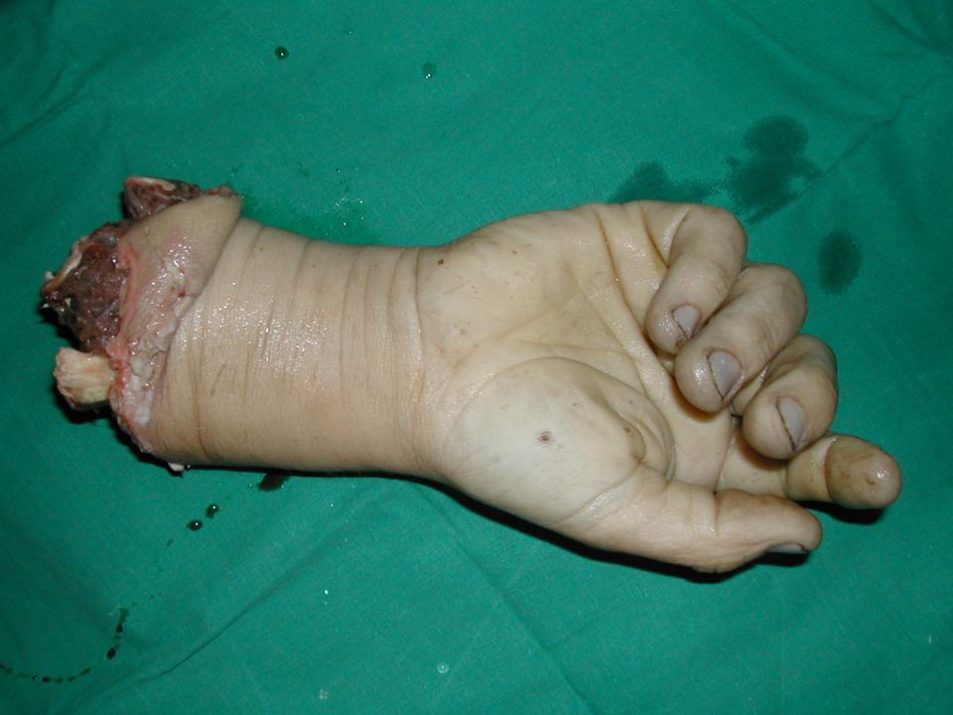
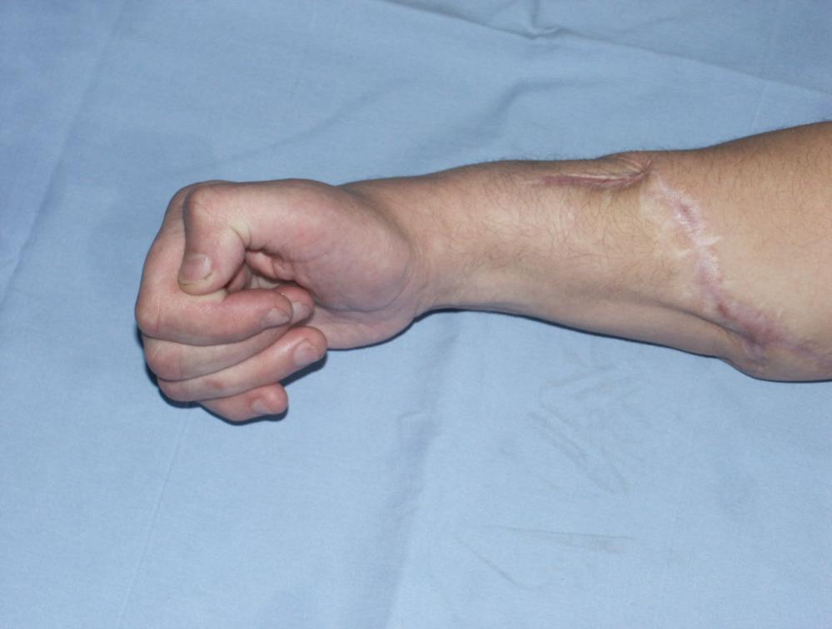
Plastiskās un mikroķirurģijas centrs
Slimnīca,
kurā vēlas strādāt

Slide 14
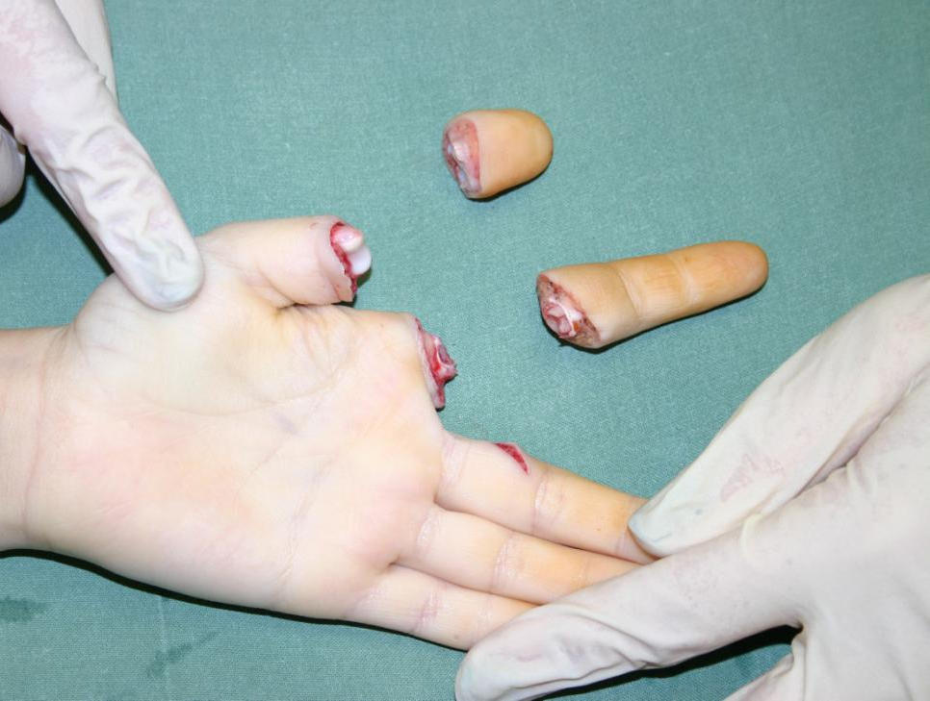
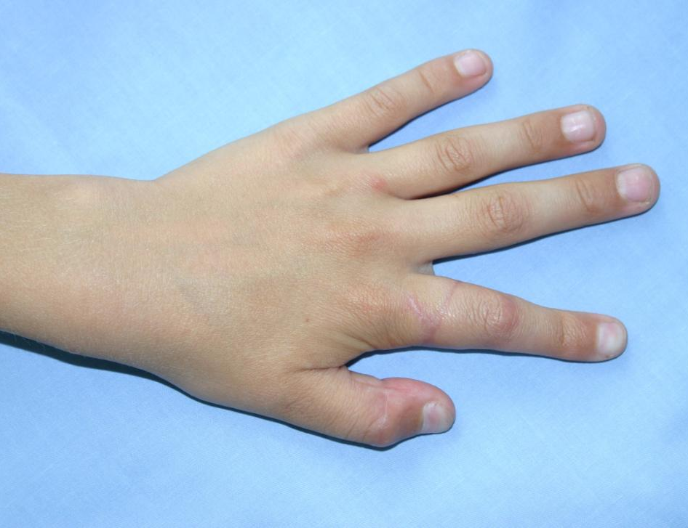
Plastiskās un mikroķirurģijas centrs
Slimnīca,
kurā vēlas strādāt

Slide 15
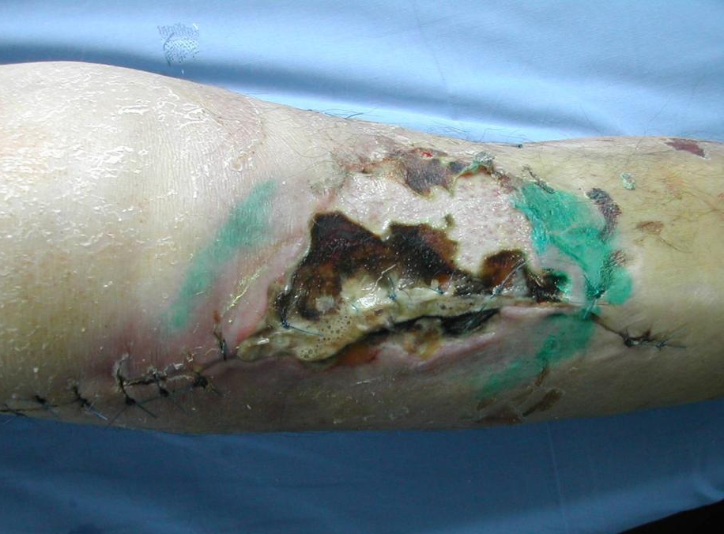
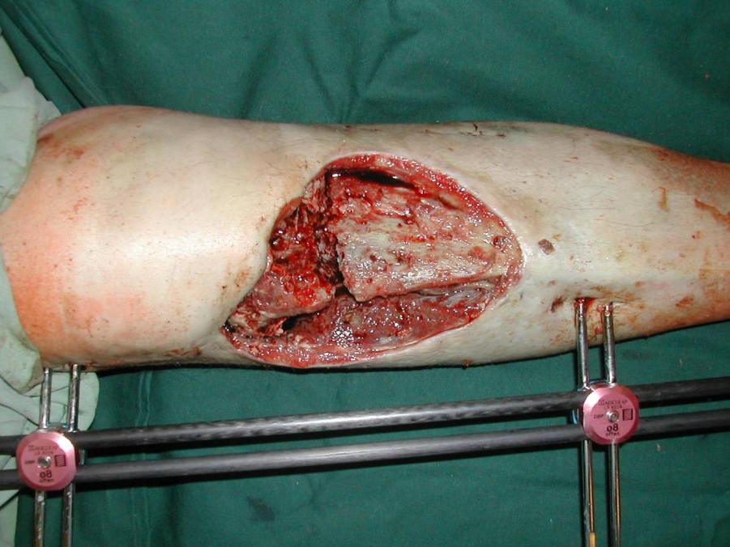
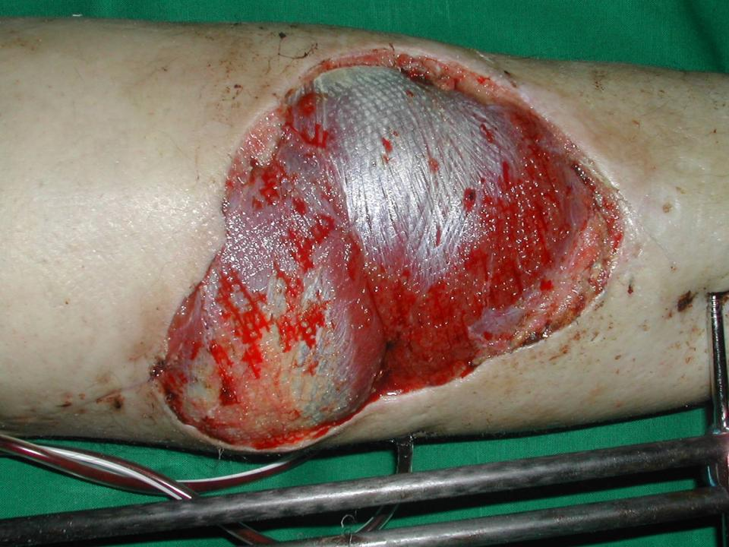
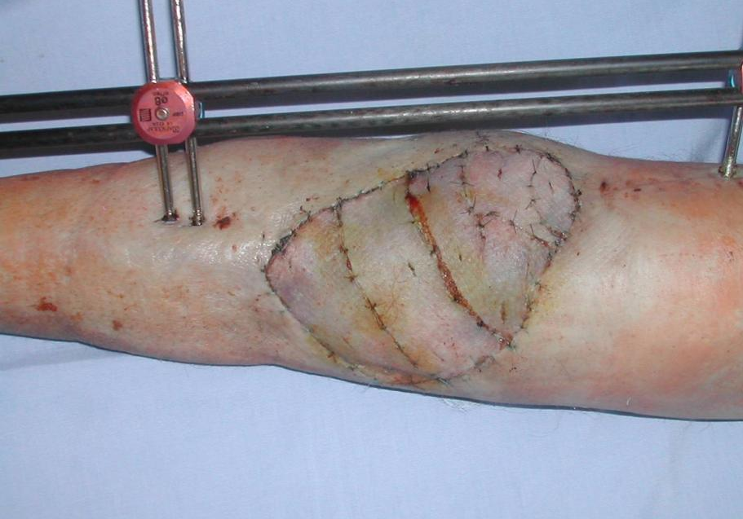
Plastiskās un mikroķirurģijas centrs
Slimnīca,
kurā vēlas strādāt

Slide 16
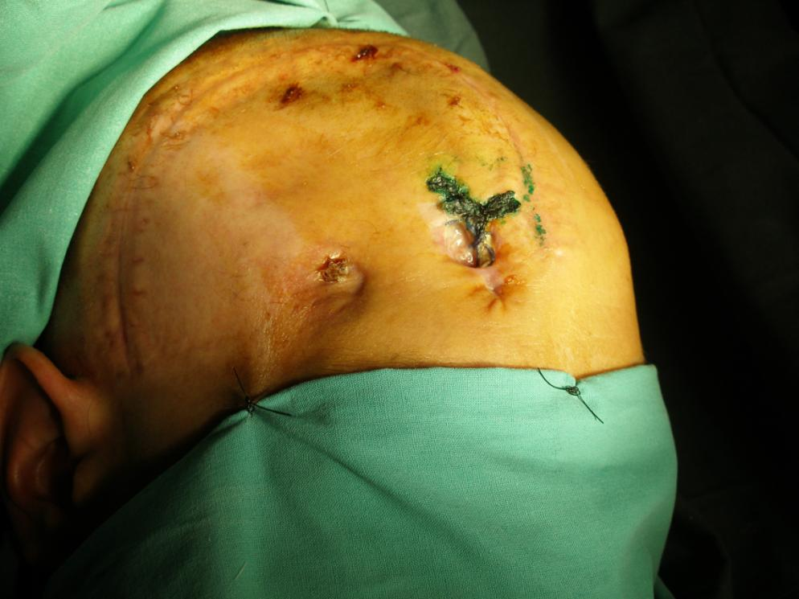
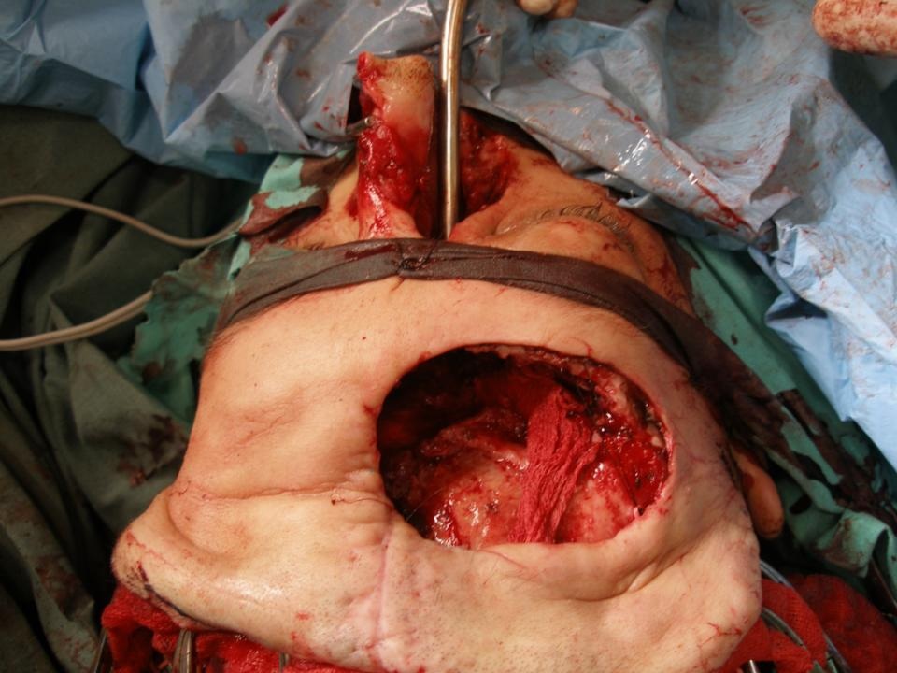
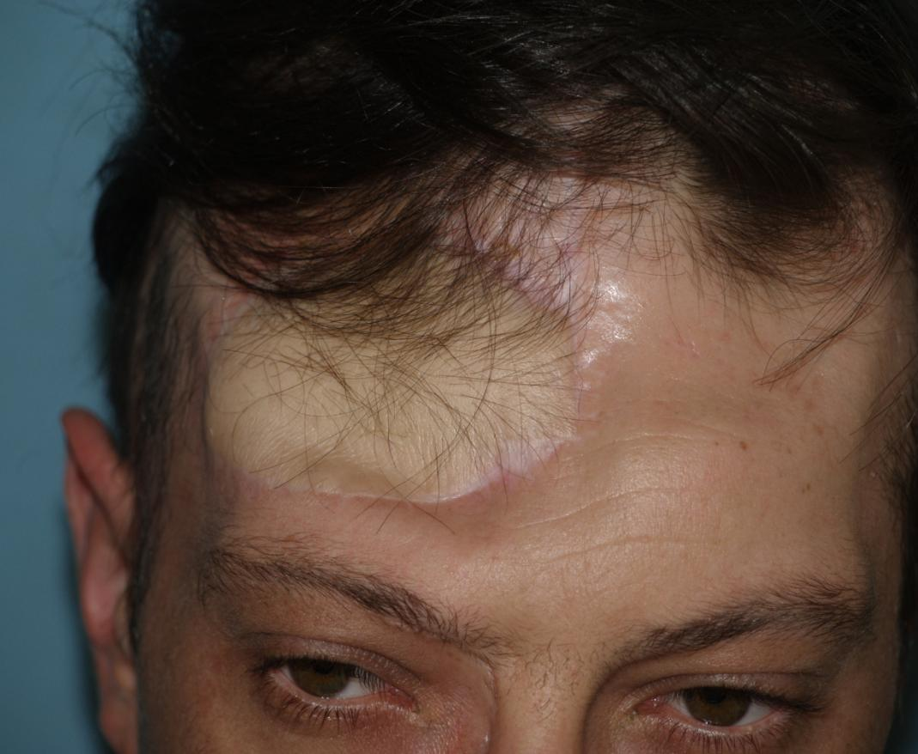
Plastiskās un mikroķirurģijas centrs
Slimnīca,
kurā vēlas strādāt

Slide 17
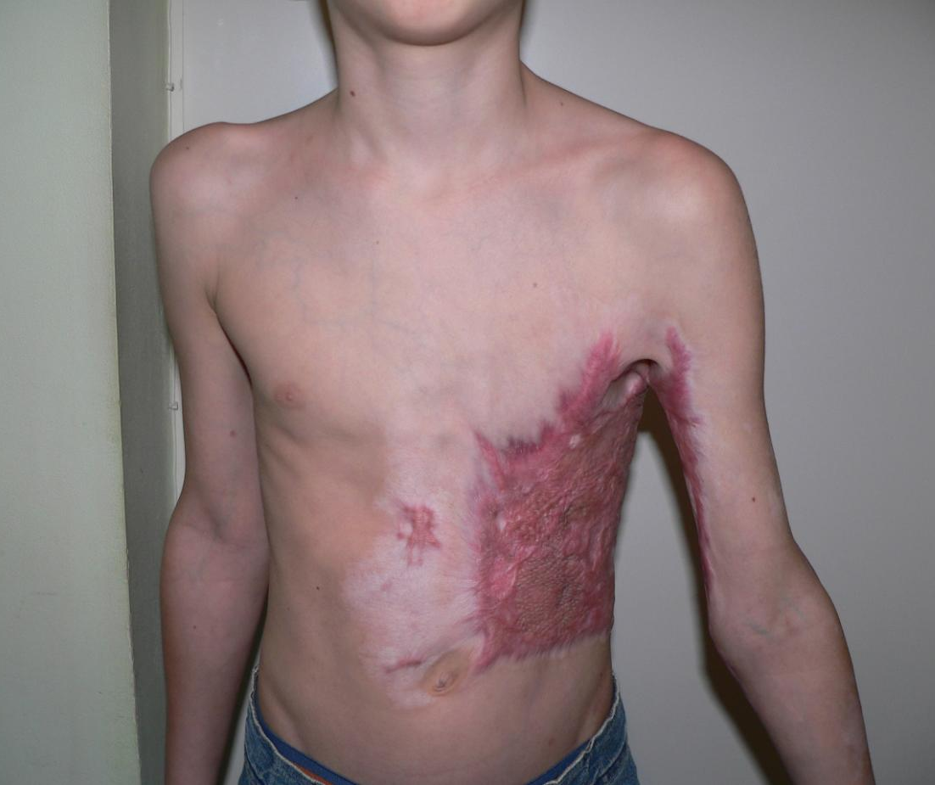
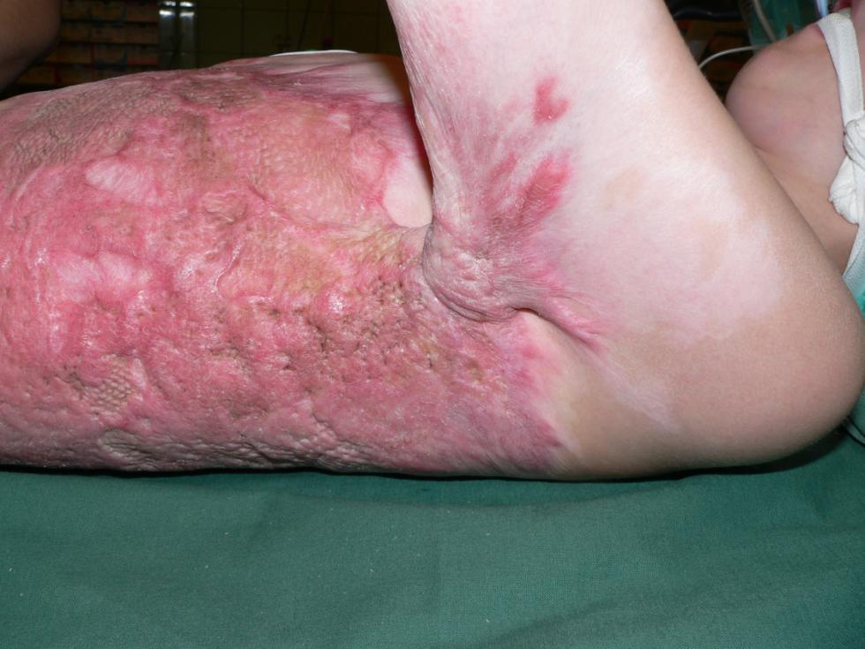
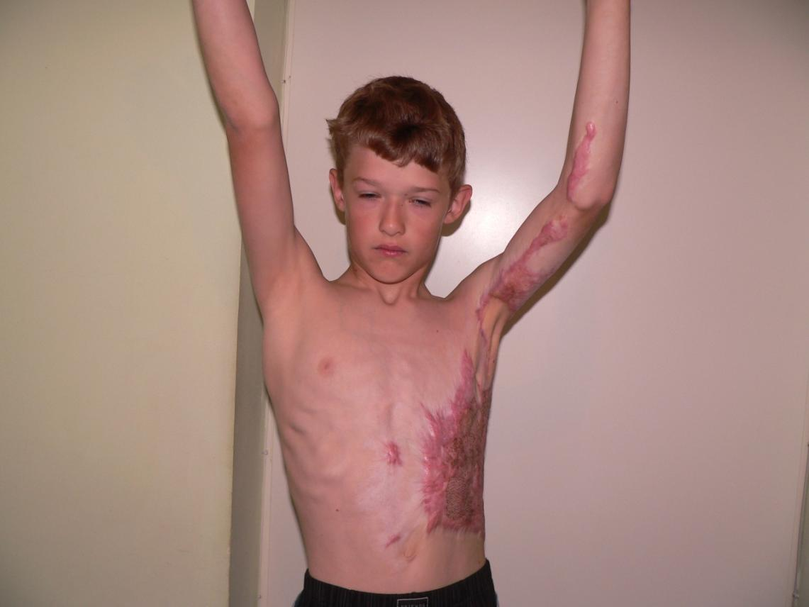
Plastiskās un mikroķirurģijas centrs
Slimnīca,
kurā vēlas strādāt

Slide 18
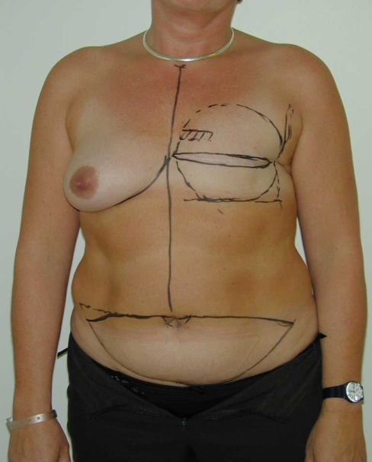
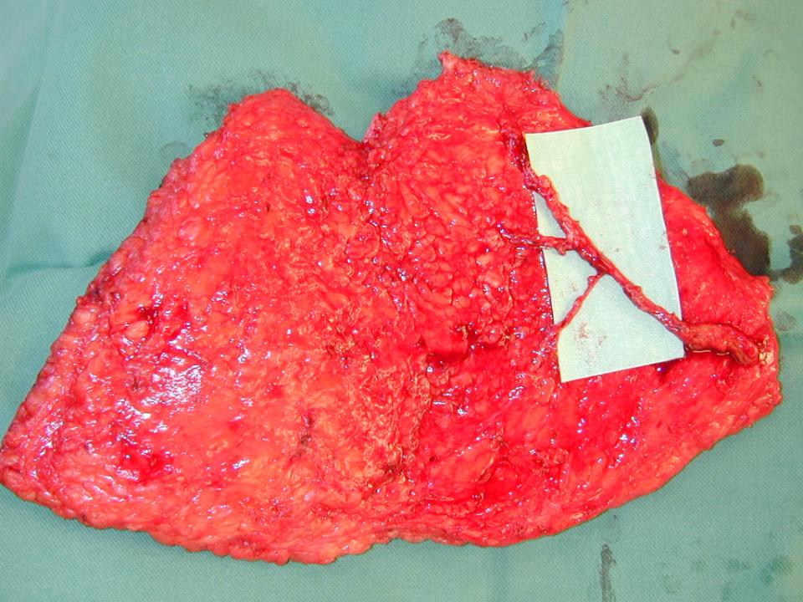
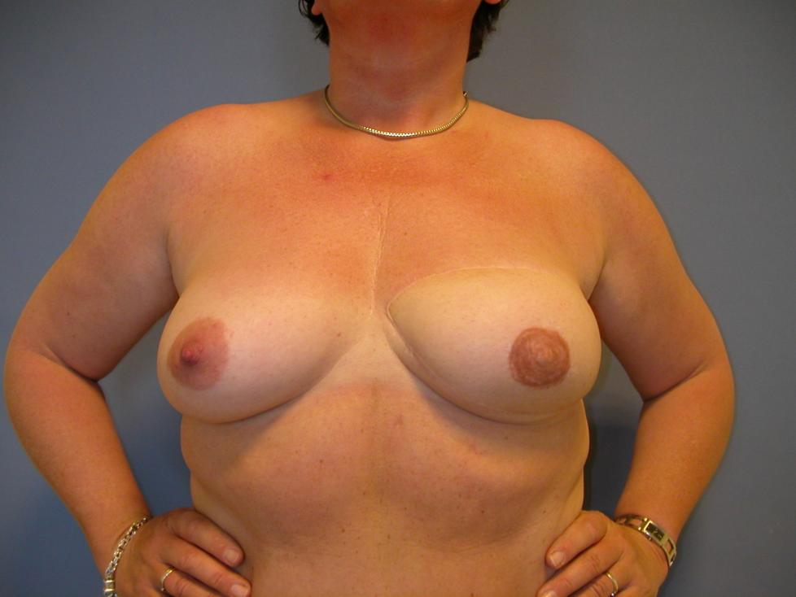
Plastiskās un mikroķirurģijas centrs
Slimnīca,
kurā vēlas strādāt

Slide 19
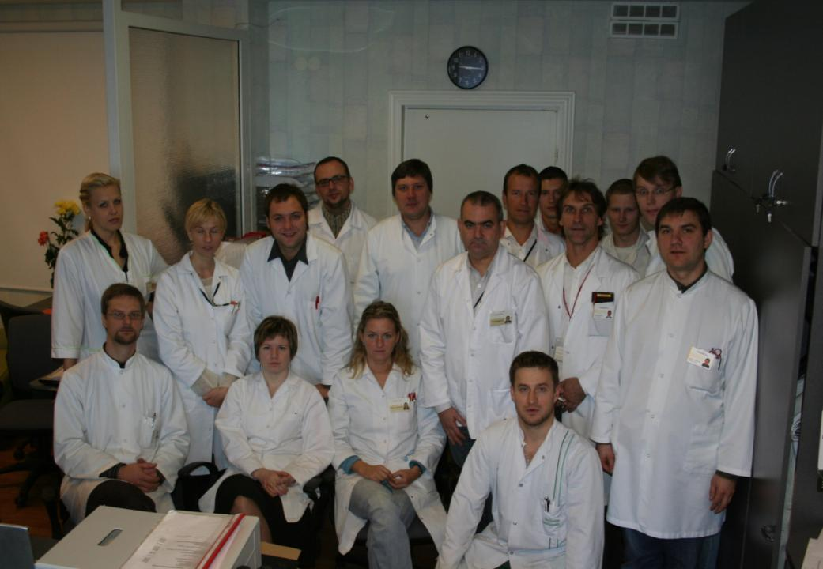
Plastiskās un mikroķirurģijas centrs
Slimnīca,
kurā vēlas strādāt

Slide 20
Paldies par uzmanību!
Slimnīca,
kurā vēlas strādāt

